Slide 1

Člověk-zuby
Autor: Mgr. Iveta Váňová
VY_32_INOVACE_15_Člověk-zuby
Vytvořeno v rámci projektu „EU peníze školám“.
OP VK oblast podpory 1.4 s názvem Zlepšení podmínek pro vzdělávání na základních školách.

Slide 2
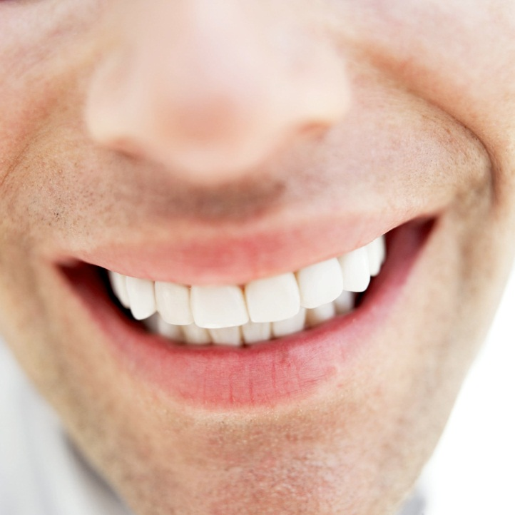
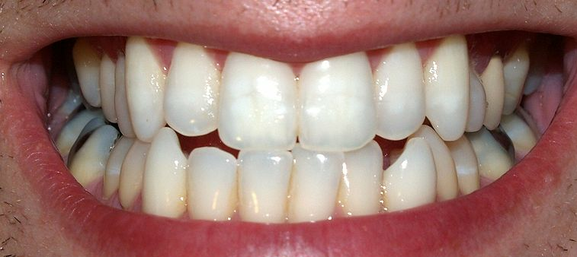
Zuby
Zuby slouží hlavně k uchopování, oddělování a rozmělňování potravy a v neposlední řadě také k obraně i útoku. Soubor zubů se nazývá chrup neboli dentice.

Slide 3
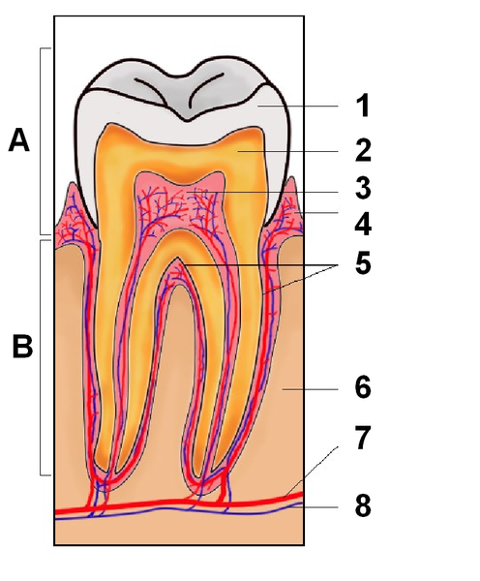
Popiš zub
zubní sklovina
zubovina
zubní dřeň
dáseň
A- korunka
B- kořen
Správný počet zubů je 32.

Slide 4
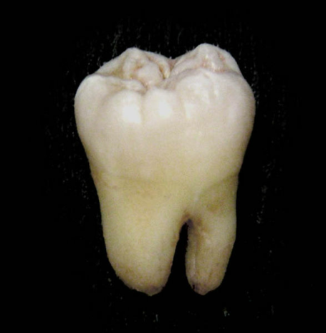
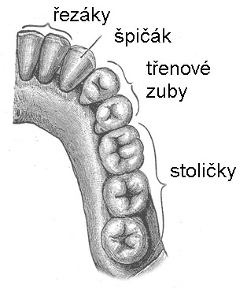
Dělení zubů
Stoličky k rozmělňování potravy, člověk jich má celkem 12, jsou ploché s malými výstupky
Třenové zuby podobné stoličkám, ale jsou menší
Špičáky k trhání potravy
Řezáky k uchopování a krájení potravy

Slide 5
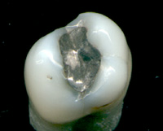
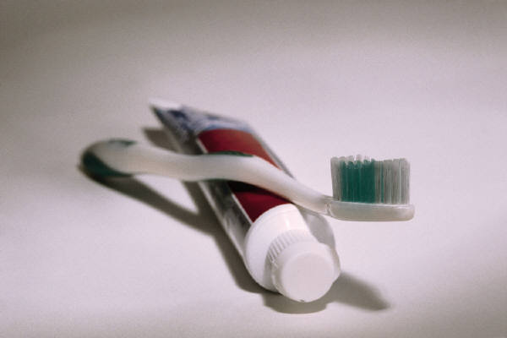
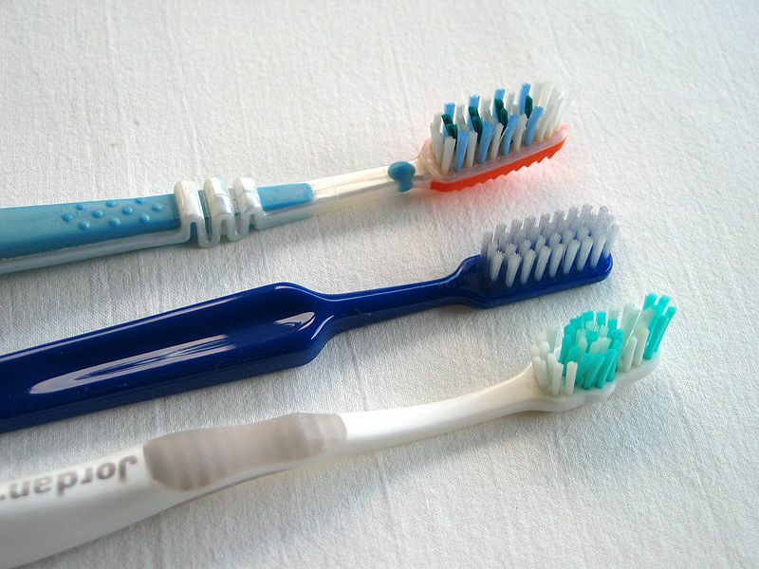
Zdravé zuby
Každý by si měl čistit ráno a večer zuby. Pokud si zuby nevyčistíte , zůstanou tam zbytky jídla a časem z toho bude kaz.

Slide 6
Zdroje textů a obrázků
3 obrázek z galerie
http://cs.wikipedia.org/wiki/Soubor:Teeth_by_David_Shankbone.jpg
http://cs.wikipedia.org/wiki/Soubor:Amalgam.jpg
http://cs.wikipedia.org/wiki/Soubor:Toothbrush_x3_20050716_002.jpg
http://cs.wikipedia.org/wiki/Soubor:Tooth_section_international.png
http://cs.wikipedia.org/wiki/Soubor:Lower_wisdom_tooth.jpg
Text vlastní.

Slide 7
Vytvořeno jako DUM do předmětu prvouka na ZŠ a MŠ 17.listopadu 1325, Mladá Boleslav pro třetí ročník základní školy.
Materiál slouží k doplnění učiva o člověk-zuby.
Materiál doporučuji prezentovat pomocí interaktivní tabule.
Materiál byl vytvořen a pilotován ve II. pololetí školního roku 2011/2012.

